Slide 1
Desierto de Los Monegros - Aragón
Fotografía recopilada de la red
Creación y Diseño:
V I C E N T E G A R C Í A
Automático

Slide 2
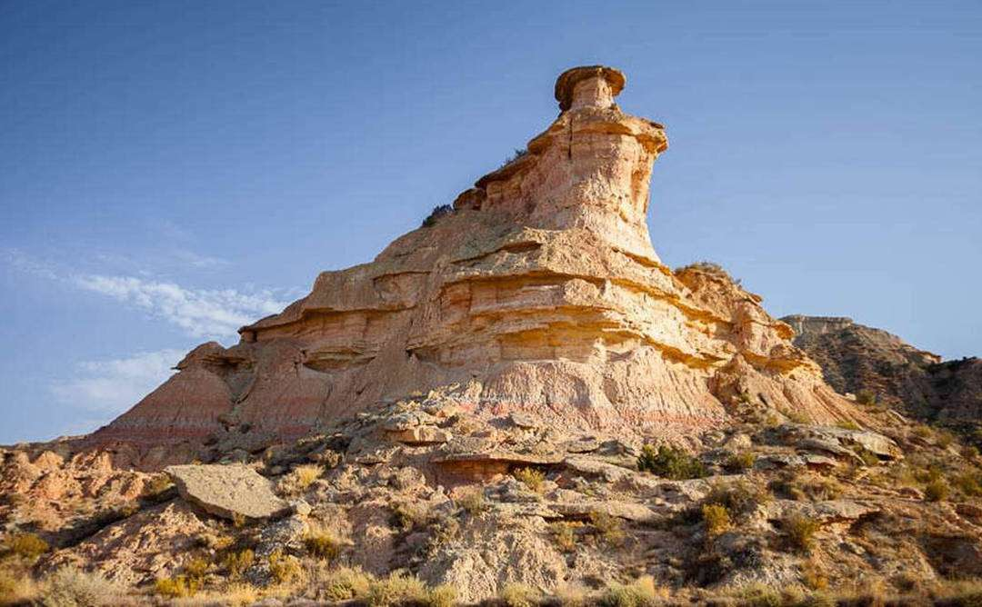
¿Parque Nacional Los Monegros?
La creación de un Parque Nacional en los Monegros corre camino de convertirse en una de esas aspiraciones nunca cumplidas. Sin embargo, con esta figura de protección se multiplicarían no sólo las expectativas de conservación para un hábitat tan singular como la estepa. También se abrirían nuevas posibilidades de desarrollo de esta olvidada comarca aragonesa.
Hace poco más de un año se publicó en la prensa aragonesa un escrito del que fuera presidente del Gobierno de Aragón entre 1983 y 1987 Santiago Marraco, que resucitaba esa idea de los años noventa de crear en los Monegros, entre las provincias de Huesca y Zaragoza, un Parque Nacional.

Slide 3
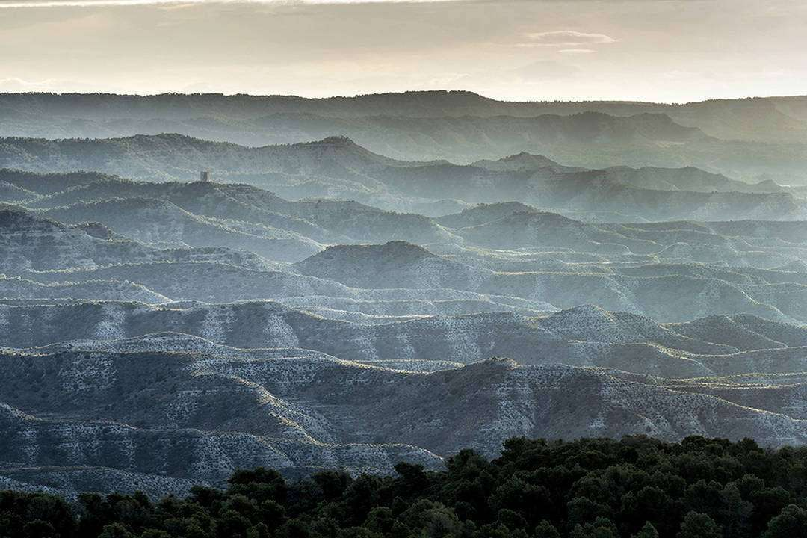
El objetivo sería proteger unos ecosistemas de gran singularidad y unas especies faunísticas y botánicas únicas, haciéndolo compatible con los usos y actividades tradicionales en estas tierras.

Slide 4
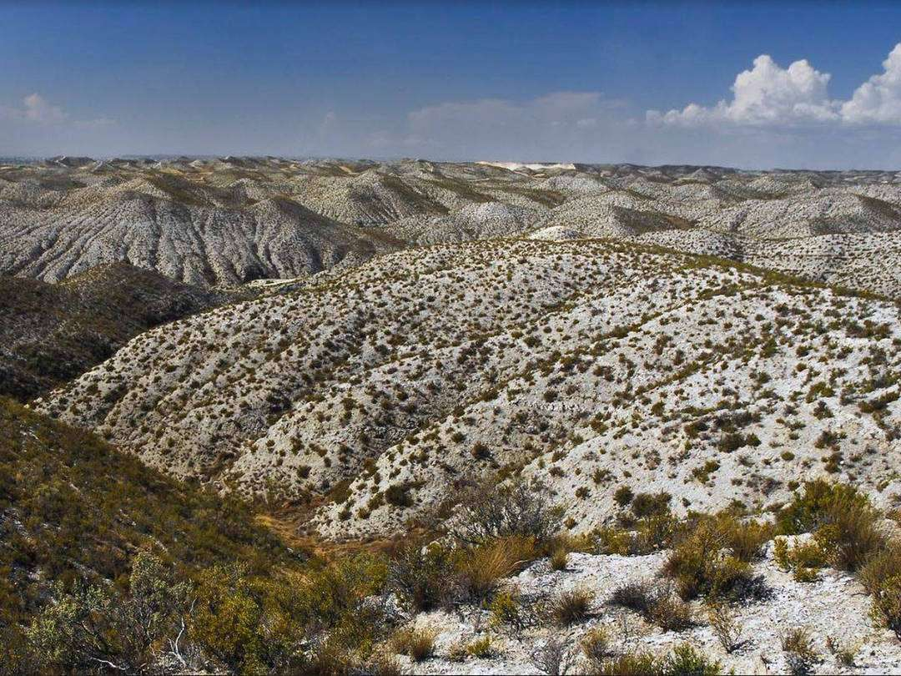

A pesar de la imagen desértica que se tiene de la Comarca de los Monegros, esta alberga algunos encantos que no pasarán desapercibidos por sus visitantes. Estos son solo algunos de los sitios de esta comarca que se encuentran entre las provincias de Zaragoza y Huesca.

Slide 5
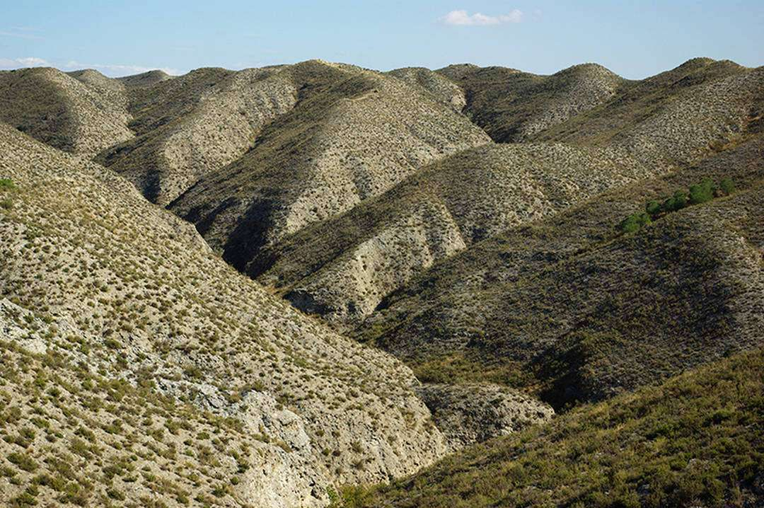
Los Monegros tienen una imagen muy definida para todos. Es un territorio seco, árido, desértico. Pero son muchas más cosas. Basta con preparar una excursión a esta zona y descubrir algunos de sus encantos.

Slide 6
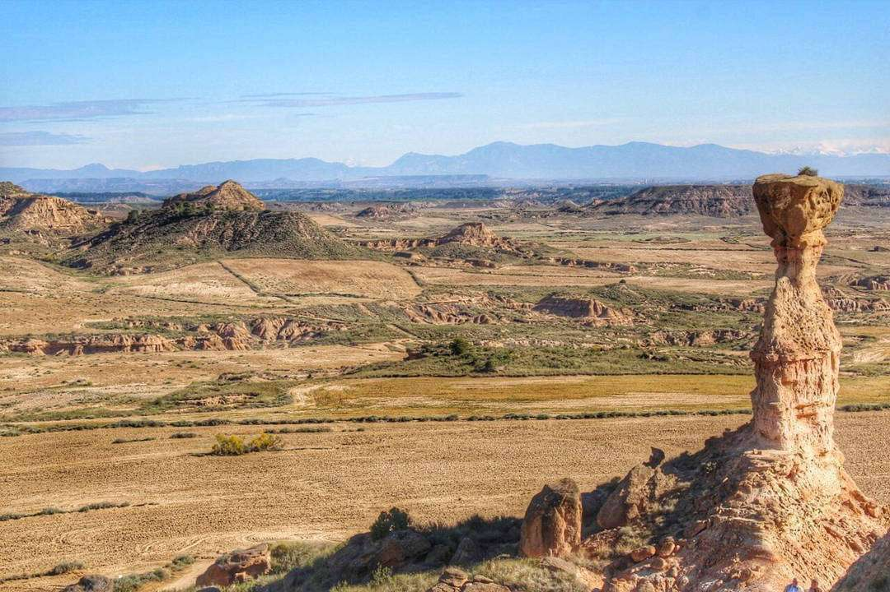

Para comenzar con las sorpresas que nos deparan los sitios a visitar en la Comarca de Monegros comenzamos con un espacio cuyo protagonista es el agua. El agua y también la interesante flora y fauna.

Slide 7
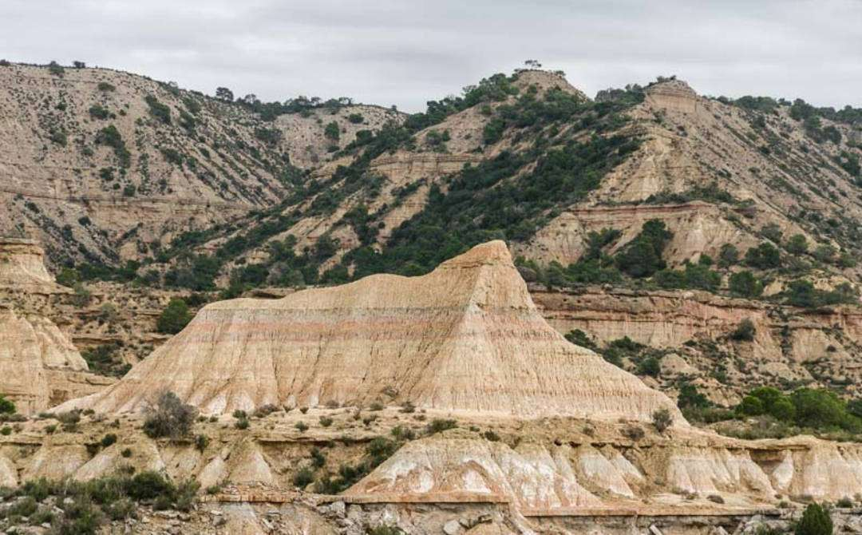
Es recomendable comenzar la visita por el centro de interpretación sobre la laguna que hay en Sariñena. A partir de ahí, acercarse hasta esta masa de agua situada en mitad de la estepa monegrina.

Slide 8
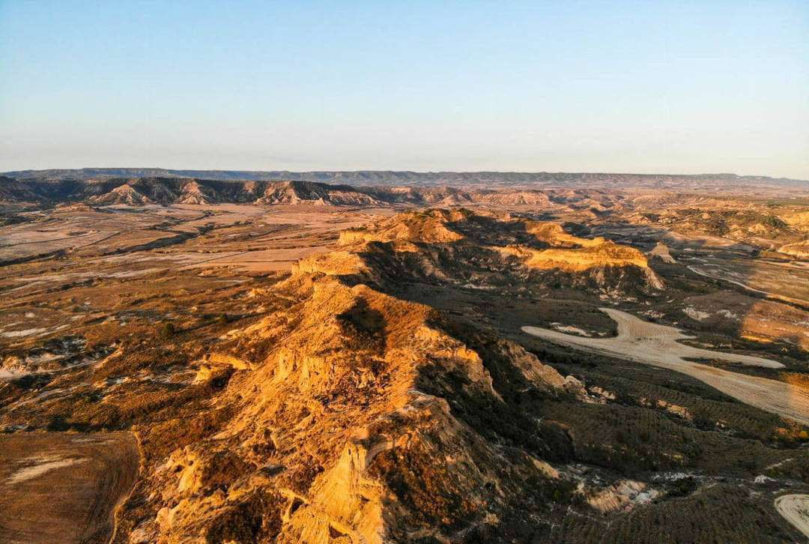
No es extraño que sea el lugar predilecto para que miles de aves acuáticas se refugien aquí de los rigores climáticos de la zona. Por cierto, a estas aves se las puede contemplar desde diversos puntos de observación habilitados en el entorno.

Slide 9
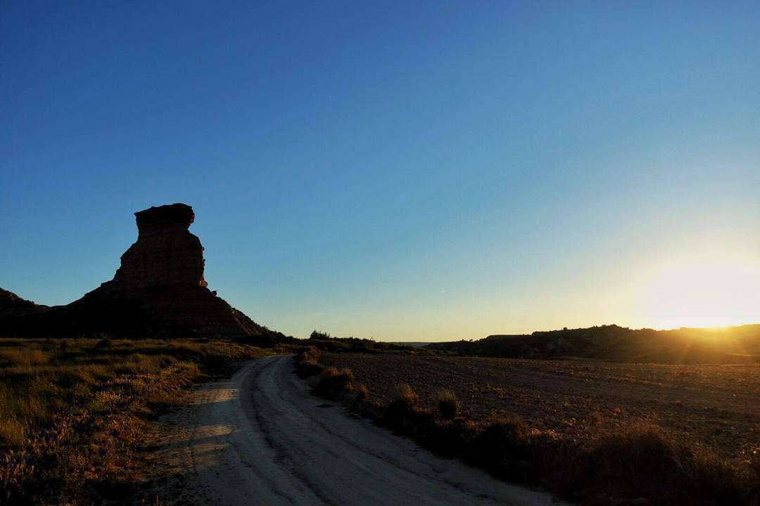
Cualquier atardecer es bonito en el mirador de la Gabarda, al que se puede llegar en coche, lo que hace la visita más fácil aún si cabe.

Slide 10
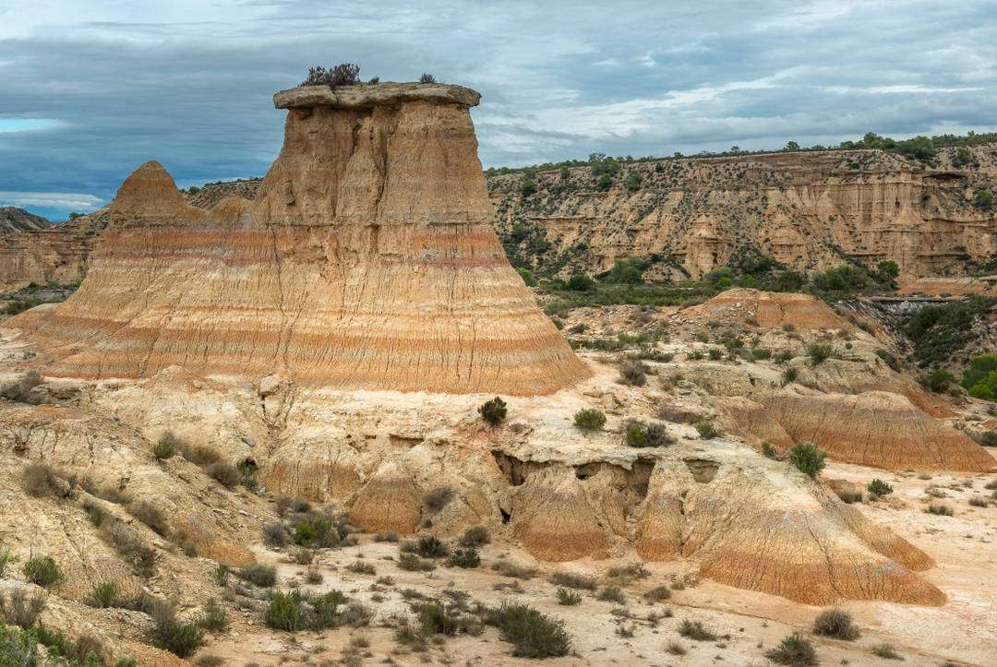
Esas caprichosas formas que el tiempo, el agua y el viento han ido formando nos recuerdan a las viejas películas del oeste, y por un momento nos olvidamos que están más cerca de lo que pensamos, y que las disfrutamos menos de lo que sería obligatorio.

Slide 11
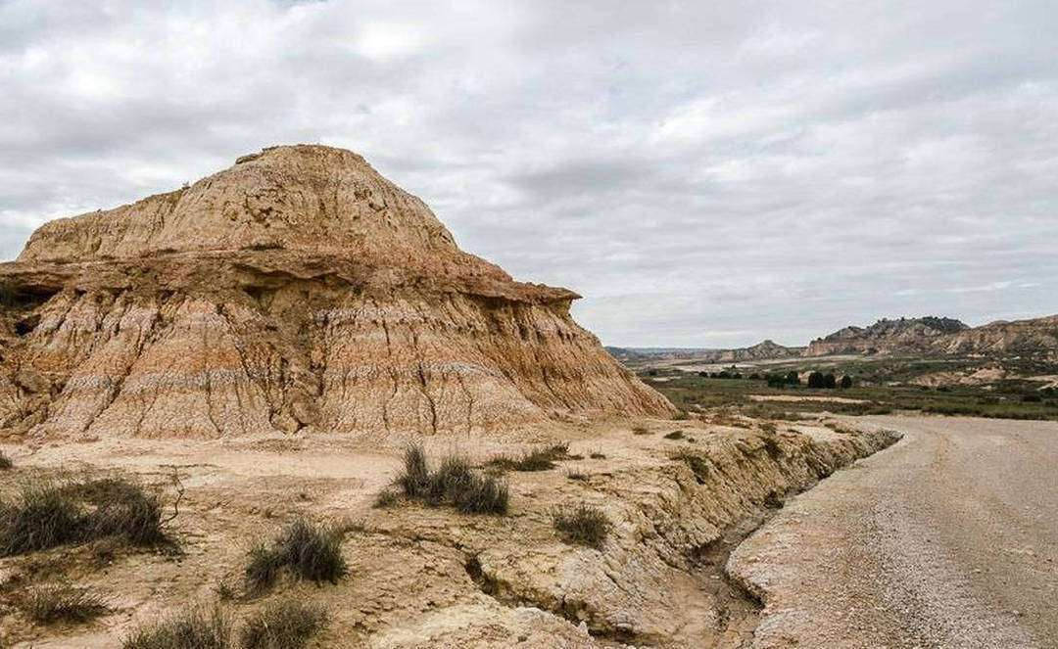
Quizás sea uno de los miradores desde dónde se divisa el más representativo paisaje monegrino, barrancos, laderas desnudas y valles que van desembocando en un mar de estepa es lo que disfrutaremos desde aquí.

Slide 12
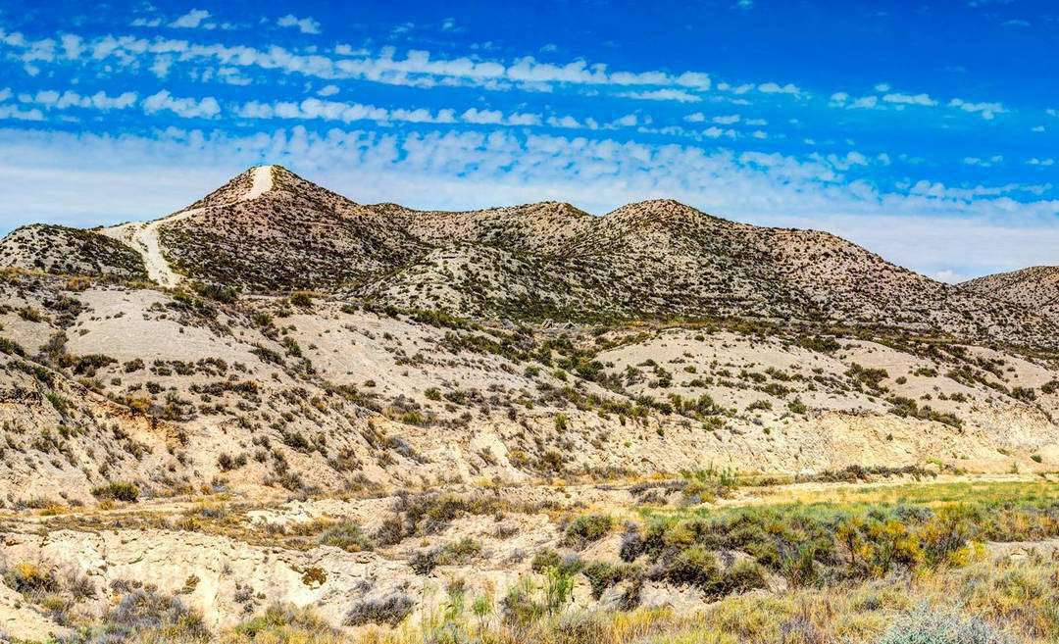
Conviene buscar las primeras o últimas horas del día para saborear la esencia de este territorio, que aquí se muestra inmenso y sobrecogedor.

Slide 13
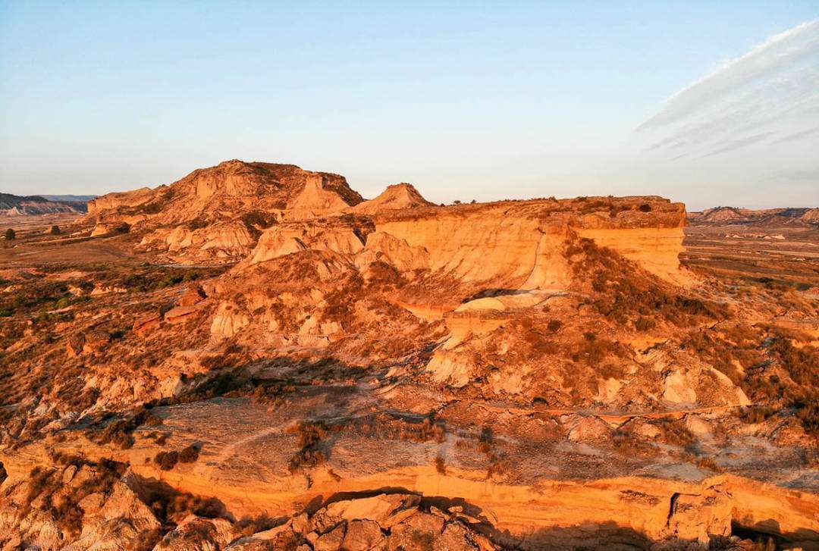
San Caprasio, referente monegrino sin duda, fue uno de los escondites preferidos del bandido Cucaracha, y también refugio espiritual de religiosos y de todos aquellos que buscan paz y espiritualidad.

Slide 14
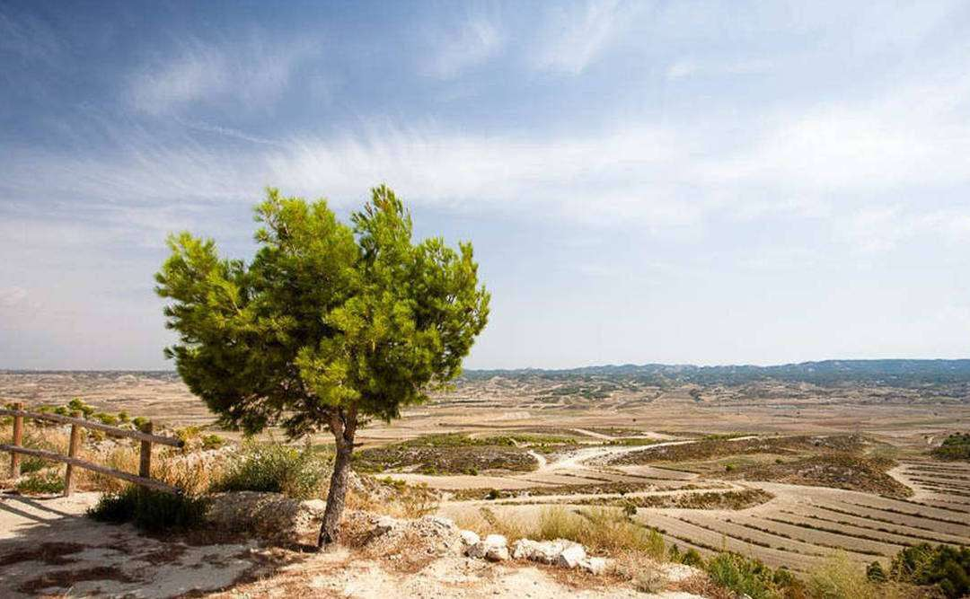
Y eso es lo que se respira desde lo alto, silencio y recogimiento. Y además el paisaje que se divisa es enorme, es el lugar desde dónde más parte de Aragón se puede ver.

Slide 15
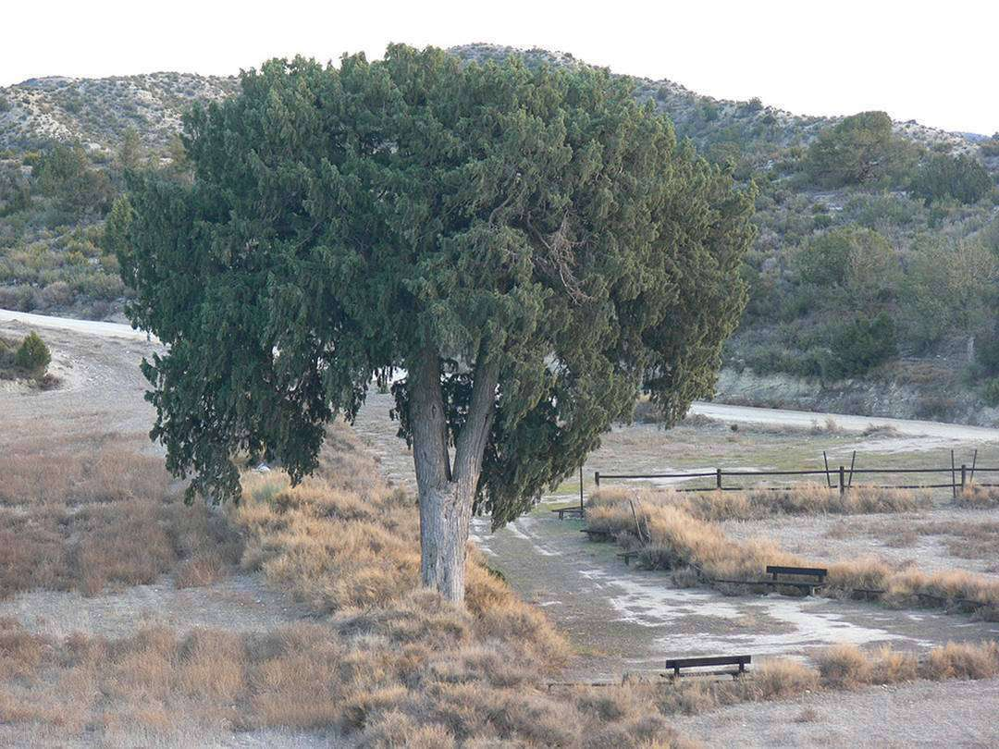
Campos de cereal y sabinas, forman un mosaico de formas y colores único e irrepetible, a escasos Km de Zaragoza, un mirador único que además fue testigo de uno de los lugares dónde George Orwell durante los meses que se estableció el frente de Aragón combatió en la guerra civil.

Slide 16
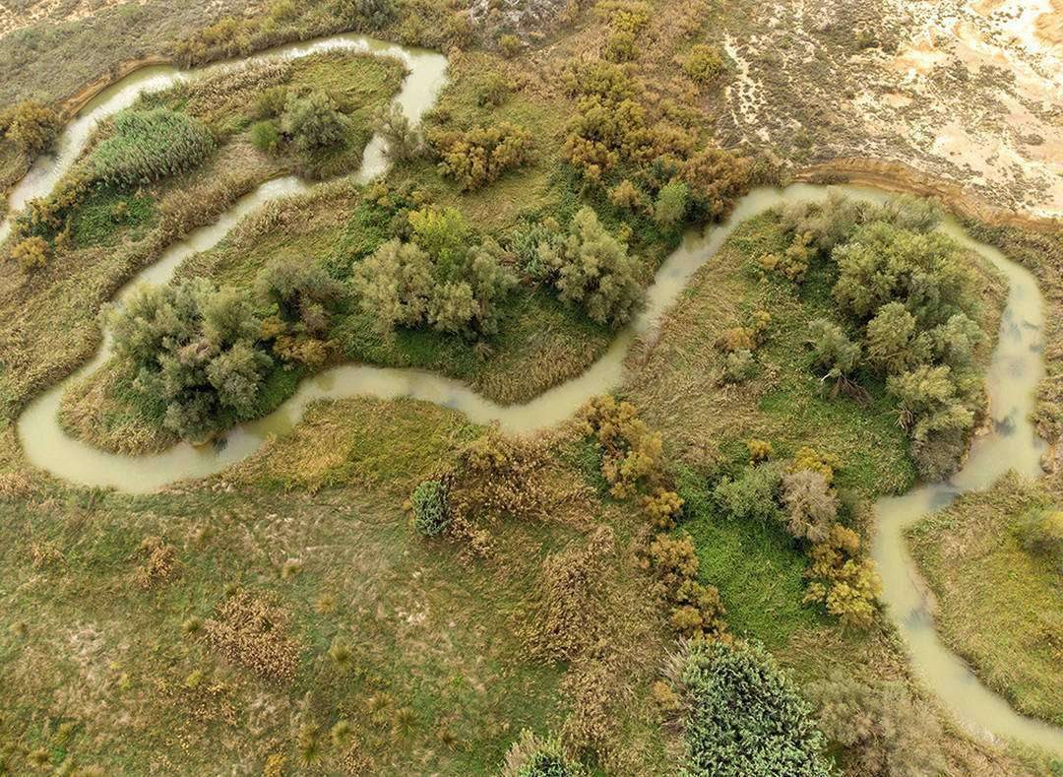
Imagen aérea del río Flumen entre Sariñena y Albalatillo, uno no es consciente del sinuoso recorrido que el río tiene si no es desde esta perspectiva, a veces conviene mirar las cosas desde otro prisma. En Los Monegros esto sucede a menudo.

Slide 17
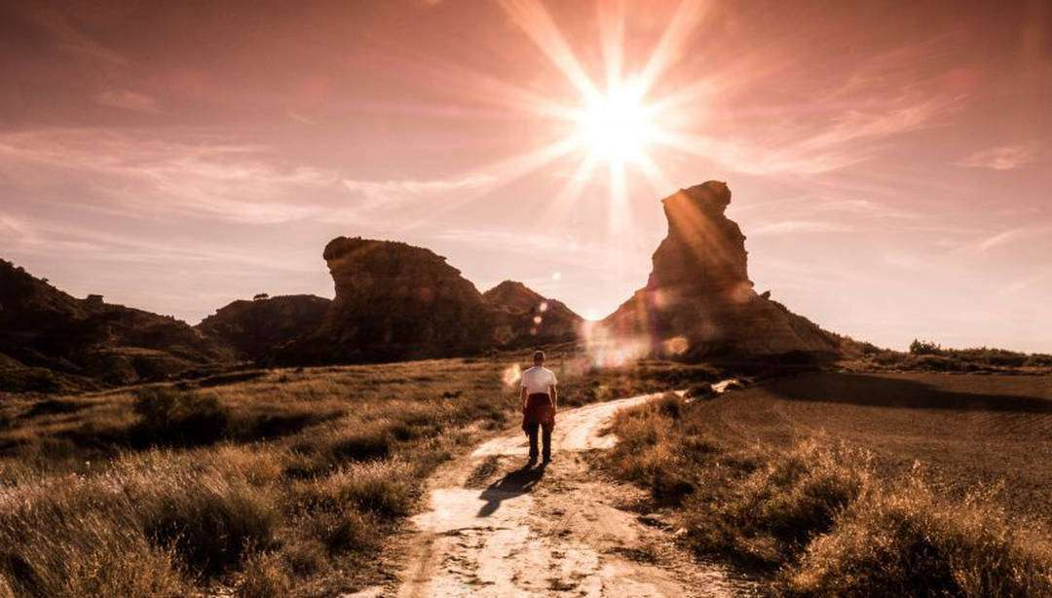
Tozales, escarpes, barrancos, Jubierre es un paisaje único en todo Aragón, no hay nada que se le parezca. Es un paisaje extremo, y es eso mismo lo que atrae al visitante, con un magnetismo natural que te atrapa.

Slide 18
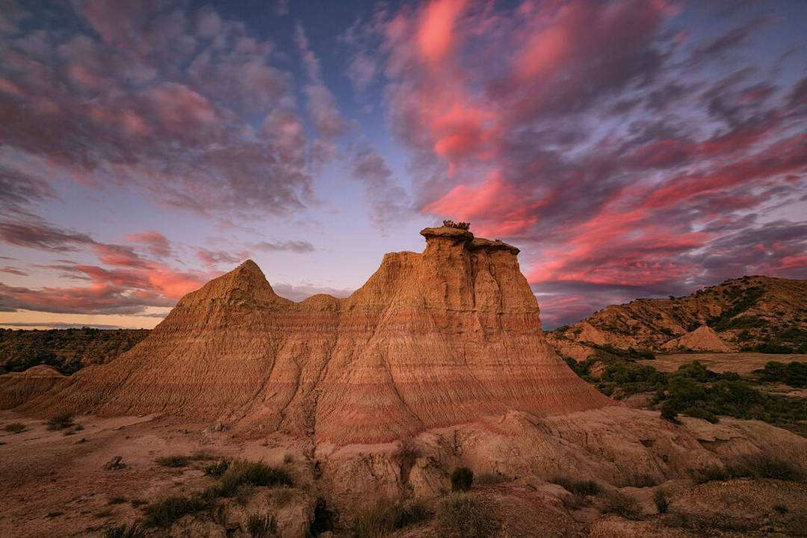
Quizás poco conocido y visitado aquí es un referente para otros habitantes europeos, y no es difícil encontrarse con turistas franceses, holandeses y de otros países por sus caminos y sendas. Para ellos este es un paisaje exótico que disfrutan como el que ve algo nuevo por primera vez.

Slide 19
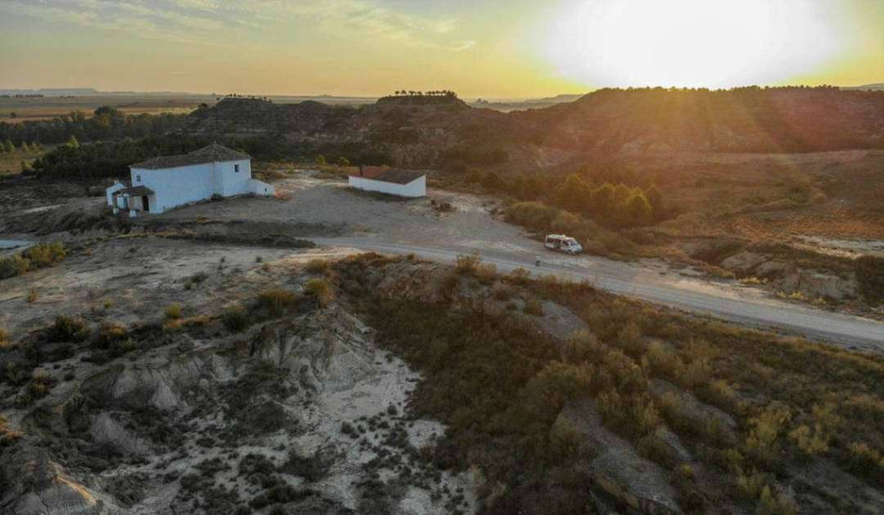
Comenzamos con un espacio cuyo protagonista es el agua. El agua y también la interesante flora y fauna que aunque encuentra un hábitat perfecto para vivir y reproducirse. Nos referimos a la Laguna de Sariñena.

Slide 20
Un espacio del que nos han hablado en alguna otra ocasión ya que el Refugio de la Fauna Silvestre de la Laguna de Sariñena es uno de los humedales protegidos que hay en Aragón.

Slide 21
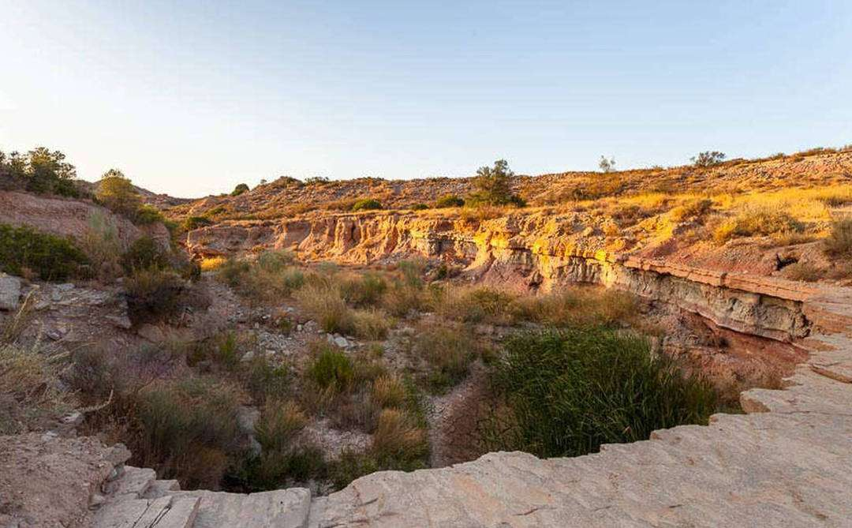
Nos recomiendan comenzar la visita por el centro de interpretación sobre la laguna que hay en Sariñena. A partir de ahí, acercarse hasta esta masa de agua situada en mitad de la estepa monegrina.

Slide 22
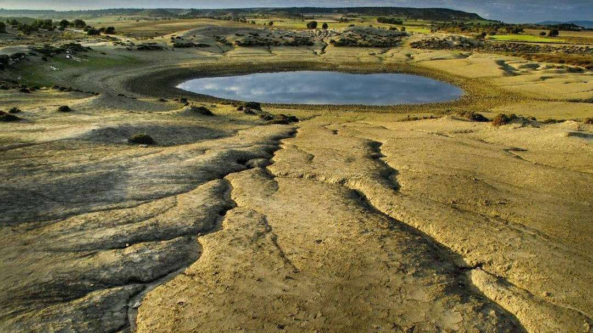
No es extraño que sea el lugar predilecto para que miles de aves acuáticas se refugien aquí de los rigores climáticos de la zona.

Slide 23
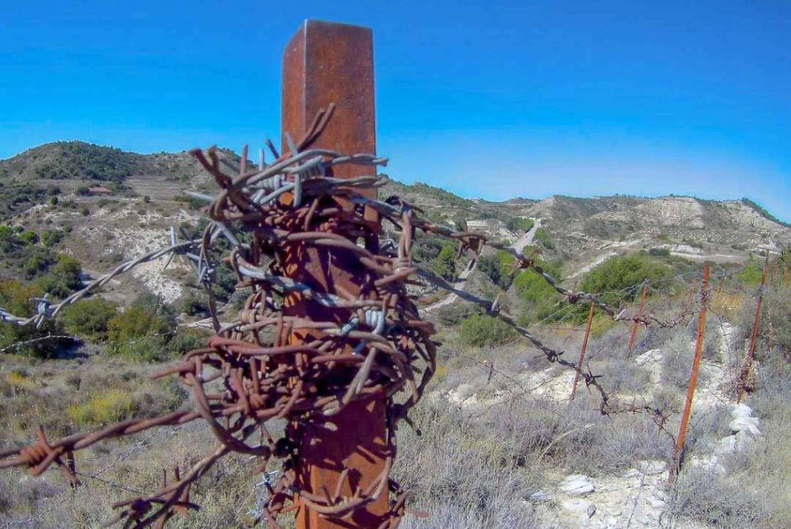
Vestigios de la Guerra Civil. Aragón fue uno de los escenarios principales de la Guerra Civil Española, con batallas tan conocidas como la de Teruel, la Bolsa de Bielsa, o Belchite.

Slide 24
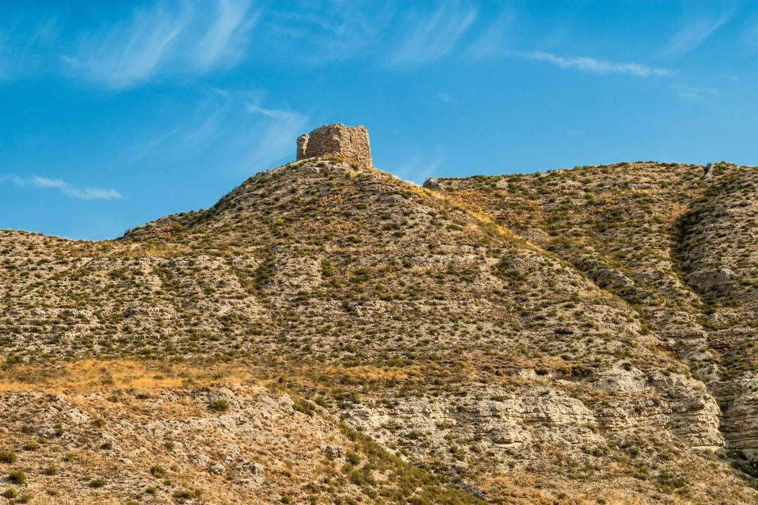
El desierto de los Monegros no iba a ser una excepción, y hoy en día se pueden visitar varios enclaves donde tuvo lugar la guerra civil Española.

Slide 25
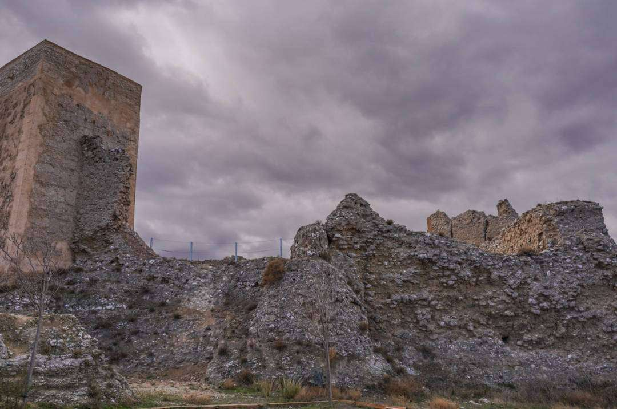
Y da la casualidad que George Orwell, el famoso escritor británico, combatió junto al frente republicano en Monegros, dejando textos y descripciones detalladas de su paso por la guerra civil española.

Slide 26
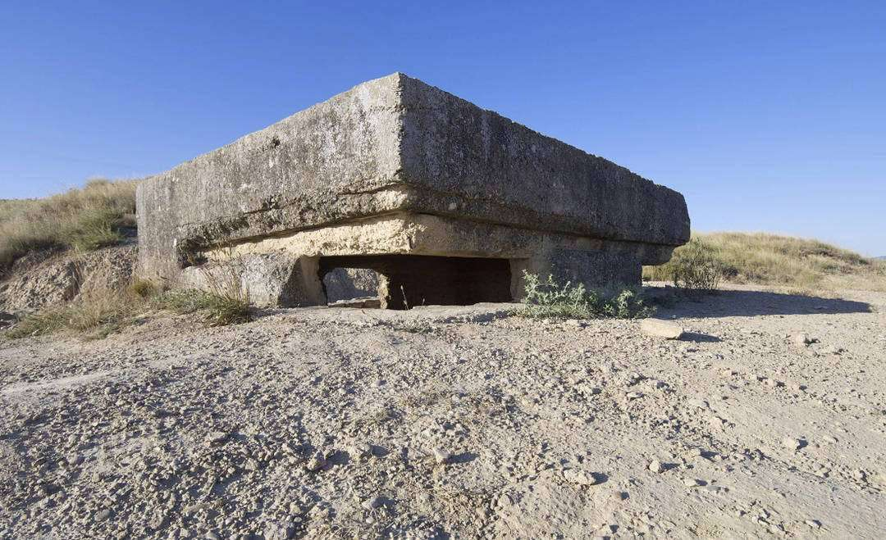
Es por ello, que la visita a los restos de la guerra civil española en los Monegros se le conoce como la ruta Orwell. Ruta Orwell de los Monegros

Slide 27
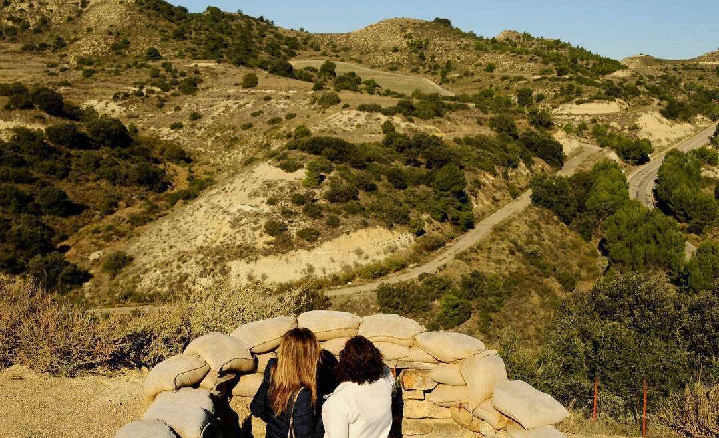
La zona de trincheras y bunkers del monte Irazo donde combatió Orwell está totalmente restaurado, y se pueden visitar alambradas, zonas de tiro, trincheras…

Slide 28
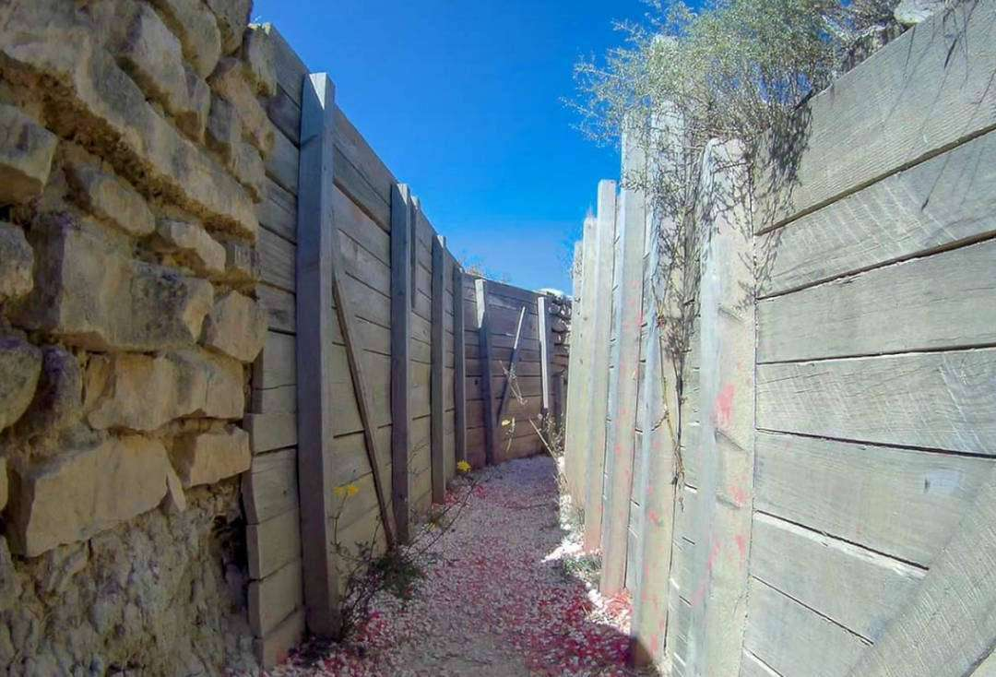
Todo correctamente explicado con paneles informativos y textos originales escritos por George Orwell. La visita es libre y gratuita.

Slide 29
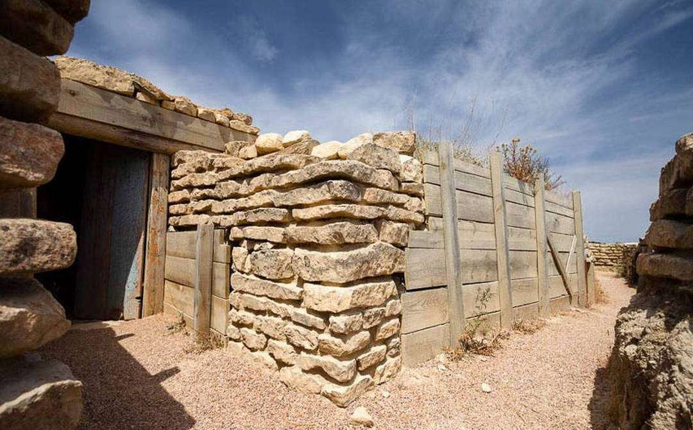
A pocos kilómetros de las trincheras de Orwell,, también en la Sierra de Alcubierre, se puede visitar otro vestigio recuperado de la guerra civil: Las trincheras de las Tres Huergas.

Slide 30
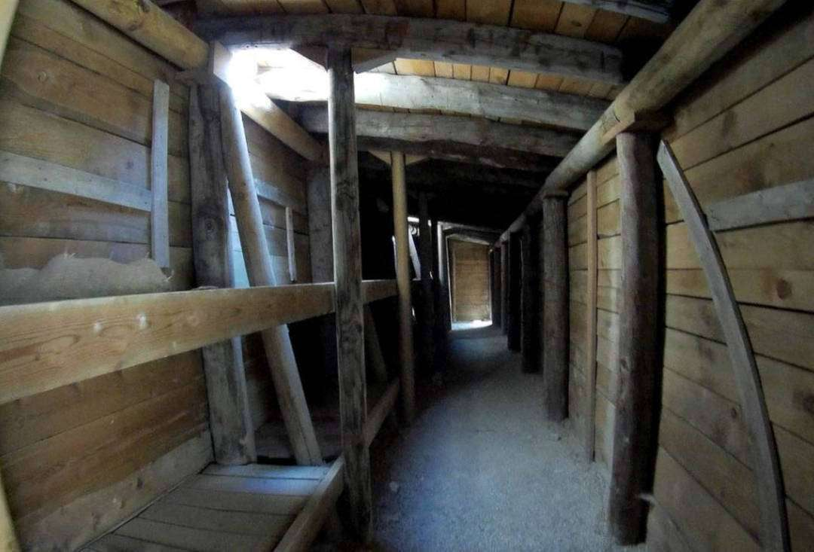
Además de las posiciones defensivas, también puedes acceder a unos viejos barracones restaurados, donde los combatientes de la guerra civil descansaban (o lo intentaban al menos…). La entrada también es libre y gratuita.

Slide 31
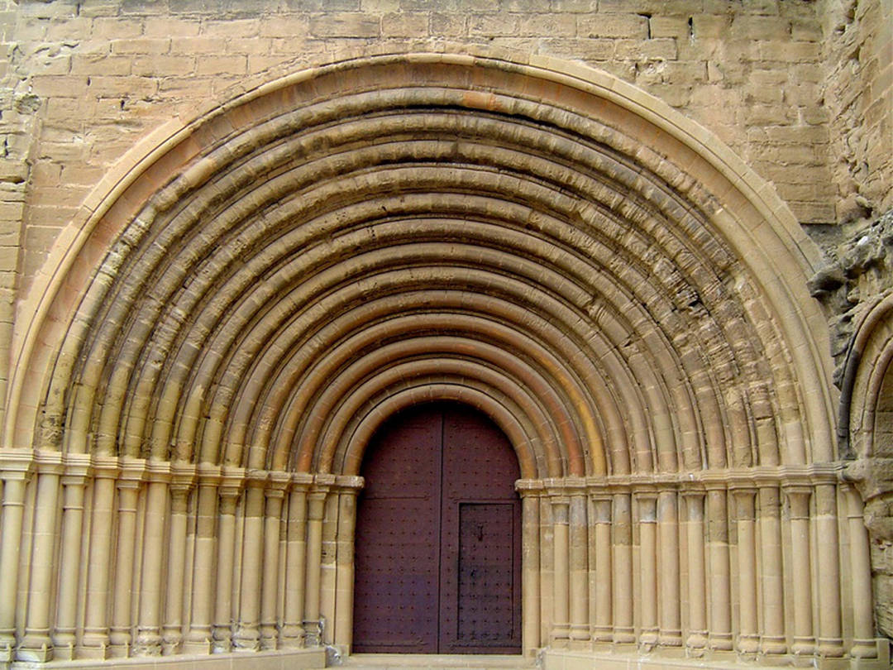
Otra de las maravillas a visitar en la Comarca de Monegros es el Real Monasterio de Sijena, del cual no nos vamos a explayar sobre el patrimonio que supone este cenobio medieval femenino.

Slide 32
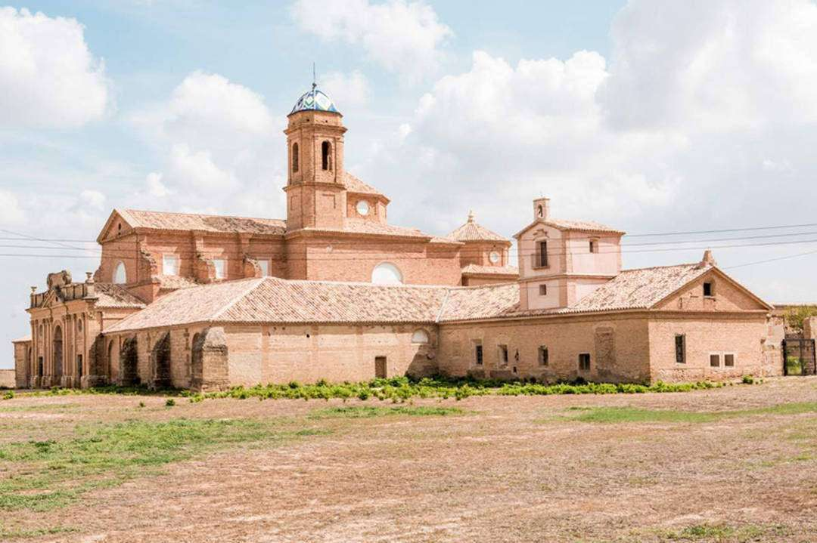
Otro de los grandes monumentos que se pueden visitar en la Comarca de Monegros. En este caso la Cartuja de Nuestra Señora de las Fuentes, originada a comienzos del siglo XVI, lo que la convierte en la primera de las cartujas que se construyeron en territorio aragonés.

Slide 33
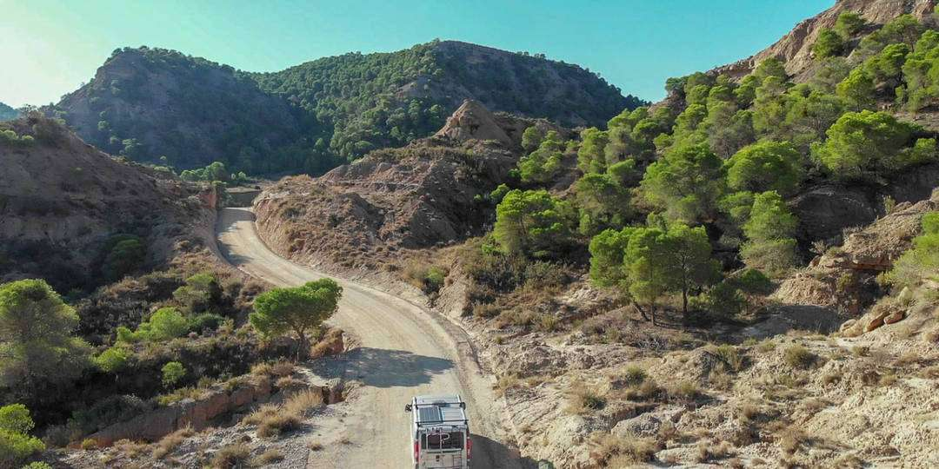
Los Monegros, un gran plató de cine. En los últimos meses han recibido 78 consultas para rodar ficción, documentales, clips, cortos o publicidad.

Slide 34
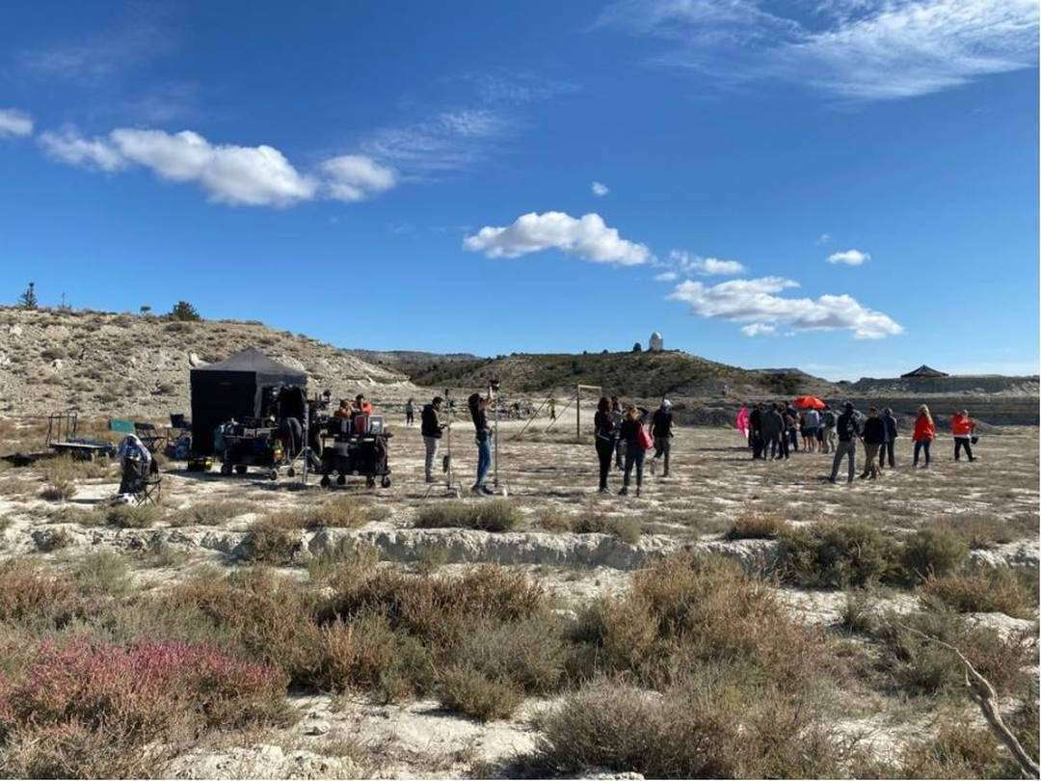
Sariñena. Los Monegros se considera un desierto demográfico. Con sólo 6,8 habitantes por kilómetro cuadrado, el silencio y la tranquilidad imperantes son un atractivo más para el visitante de este "mar de tierra", como lo calificó el cineasta Bigas Luna.

Slide 35
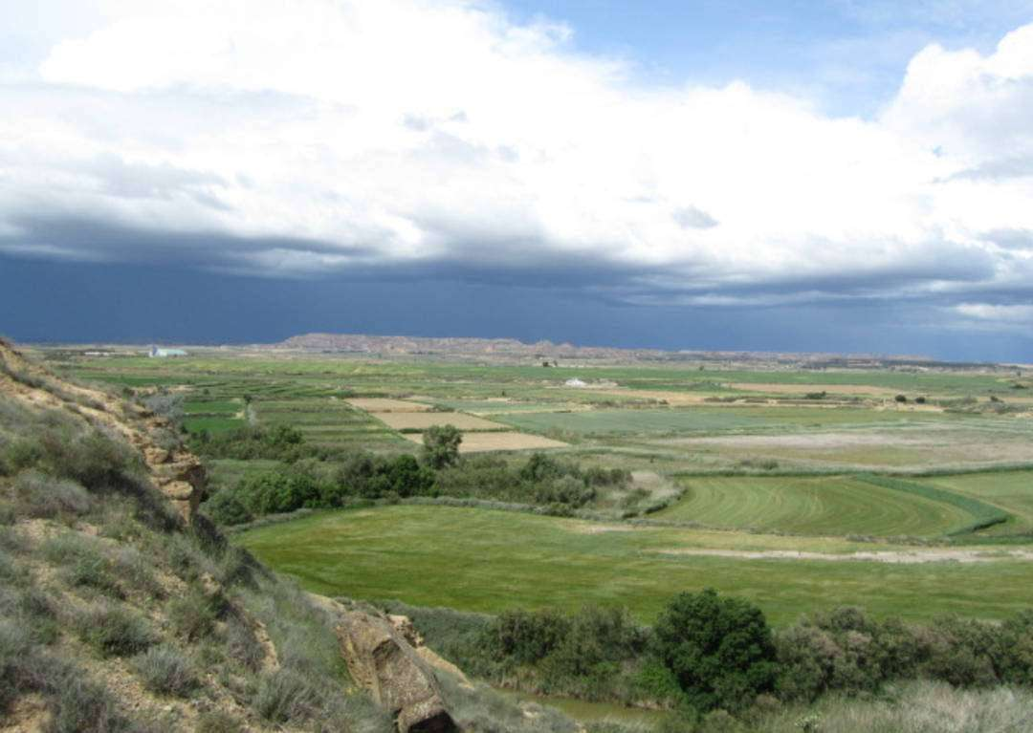
Las características físicas de Los Monegros le han valido la calificación de paisaje singularísimo, único en Europa, y la atención de muchos directores de cine y empresas de publicidad como espacio de posibilidades infinitas para rodar.

Slide 36
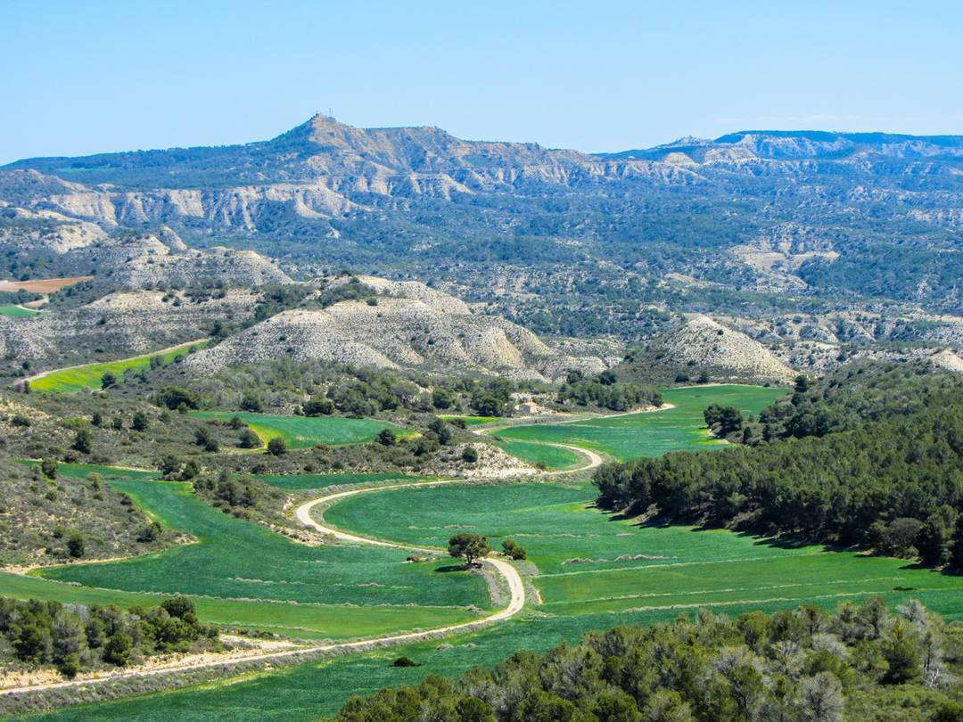
La comarca de Los Monegros creó en el año 2014 la Monegros Film Commission (MFC), ante la gran demanda anual que recibían para otorgar permisos de rodajes de cine.

Slide 37
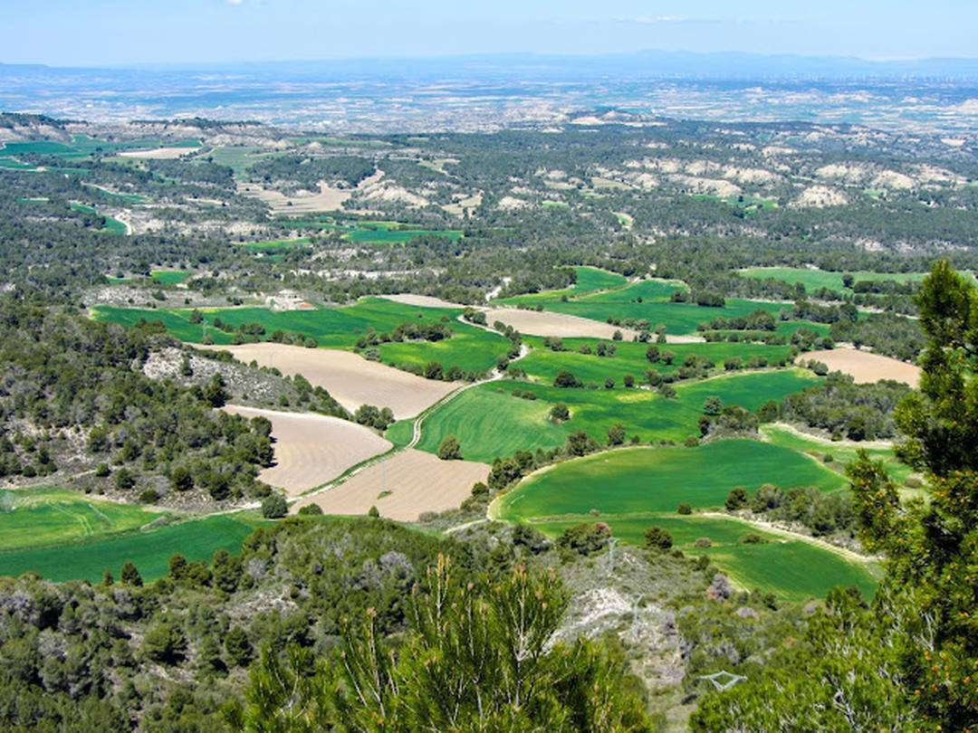
Desde entonces, este organismo ayuda a promocionar el territorio y a potenciar los servicios turísticos comarcales, dinamizando la economía local.

Slide 38
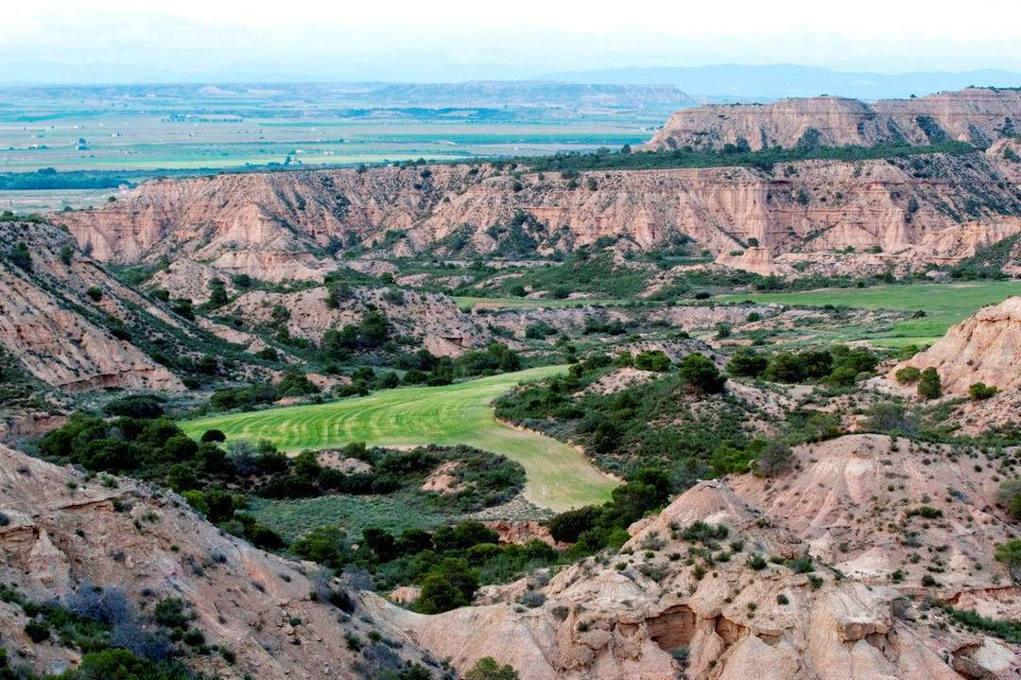
Aragón vio nacer el cine con "Salida de misa de doce del Pilar de Zaragoza" de los Jimeno en 1896. Aragón siempre ha sido una tierra vanguardista, valiente y de cine.

Slide 39
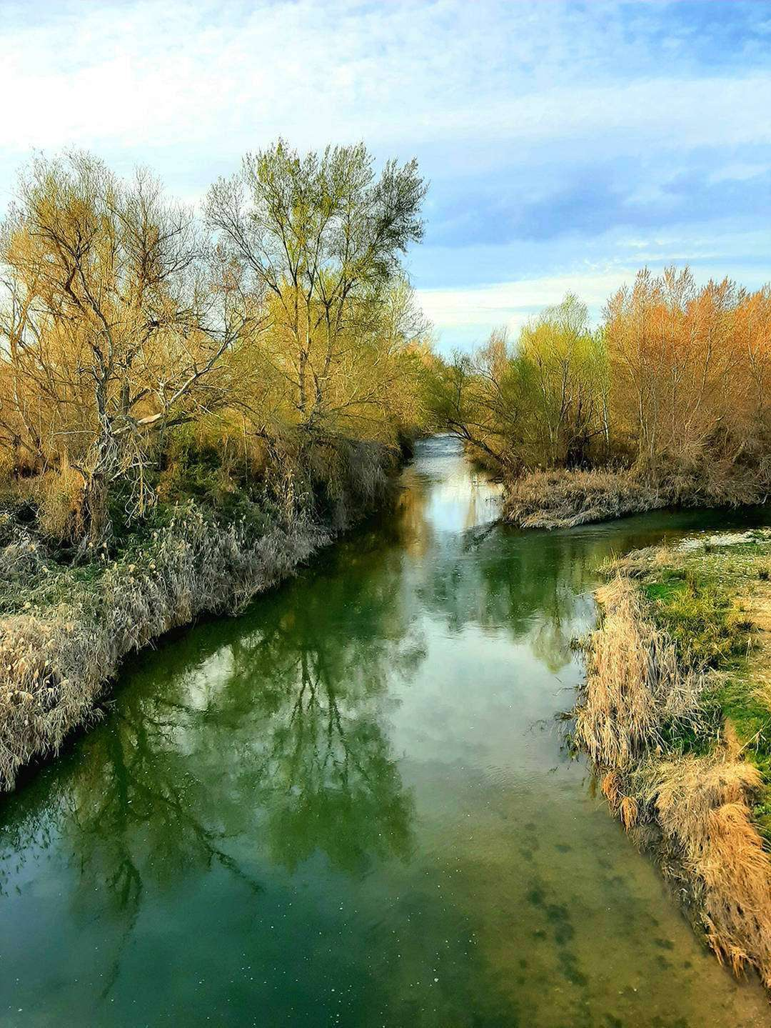
Del mismo modo, las distintas zonas de esta comunidad, sus comarcas, sus villas y destinos como Los Monegros, también han sido escenario y plató de diversas películas, cortometrajes y numerosos anuncios publicitarios.

Slide 40
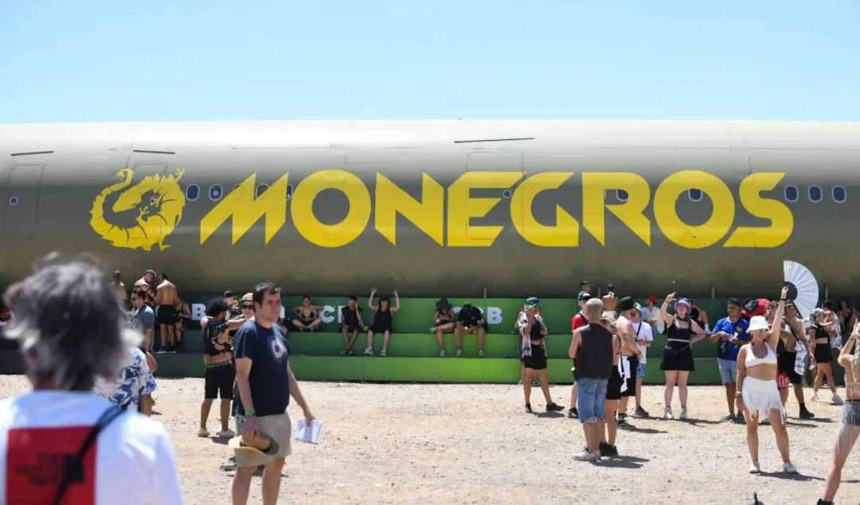
El Monegros Desert Festival tuvo un impacto de 30 millones en la economía local. fue el doble de ediciones anteriores. Por primera vez en la historia del festival, llegaron asistentes de Estados Unidos. No quedó sitio para dormir a 150 kilómetros de Los Monegros.

Slide 41
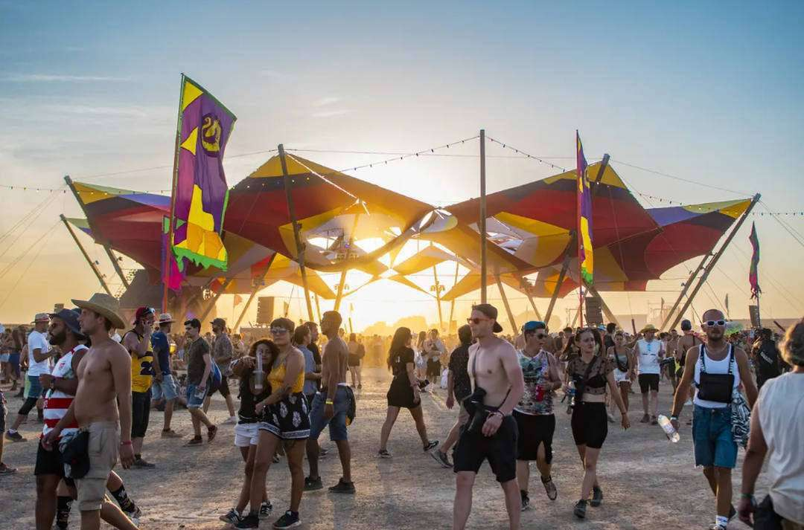
Más de 50.000 personas procedentes de 85 países acudieron a este festival de música electrónica, que arrancó el día 30 de julio. A las 14.00 horas de ese día comenzó el Monegros Desert Festival, cuya celebración se prolongó hasta las 12.00 horas del día 31 de julio.

Slide 42
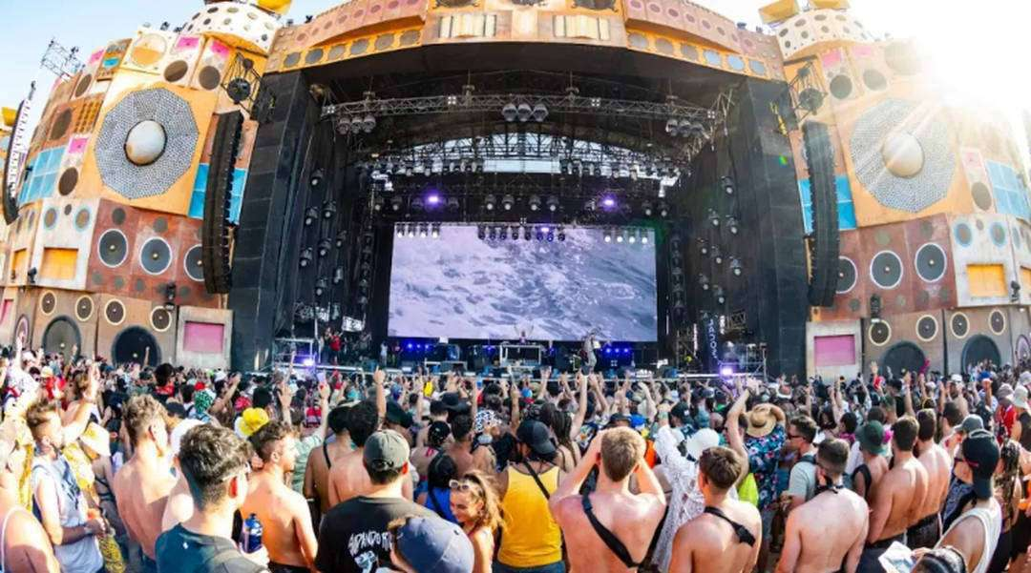
Casi dos jornadas de música electrónica transformaron el desierto de Los Monegros, en Aragón, en el punto de encuentro de más de 50.000 personas procedentes de 85 países.

Slide 43
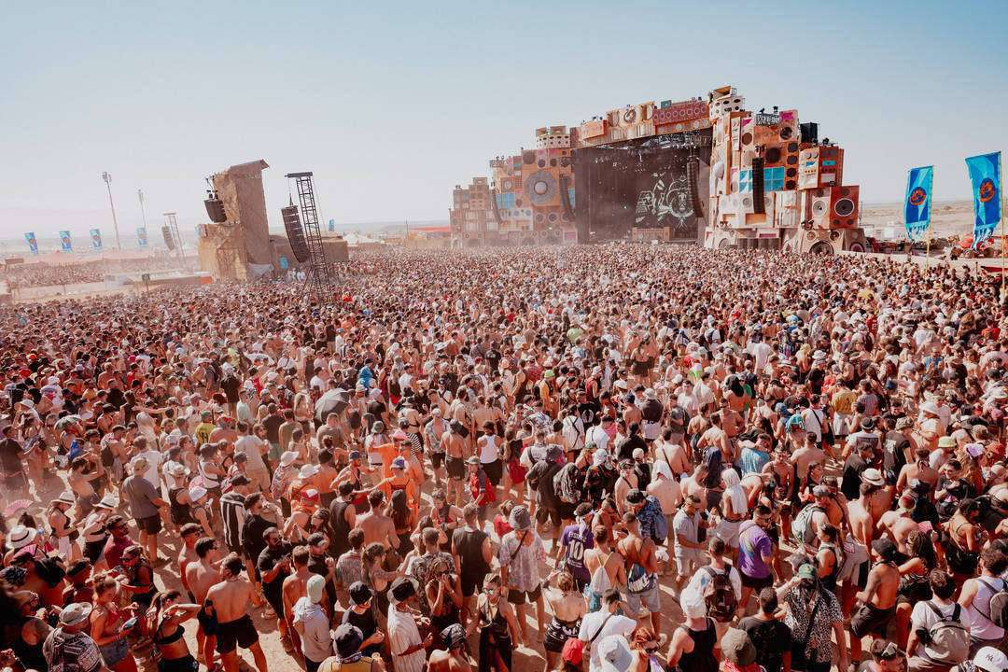
De estos 50.000 visitantes, se estima que unos 25.000 eran extranjeros, alrededor de 6.000 personas vinieron desde Francia, mientras que 5.000 lo hacían desde Italia.

Slide 44
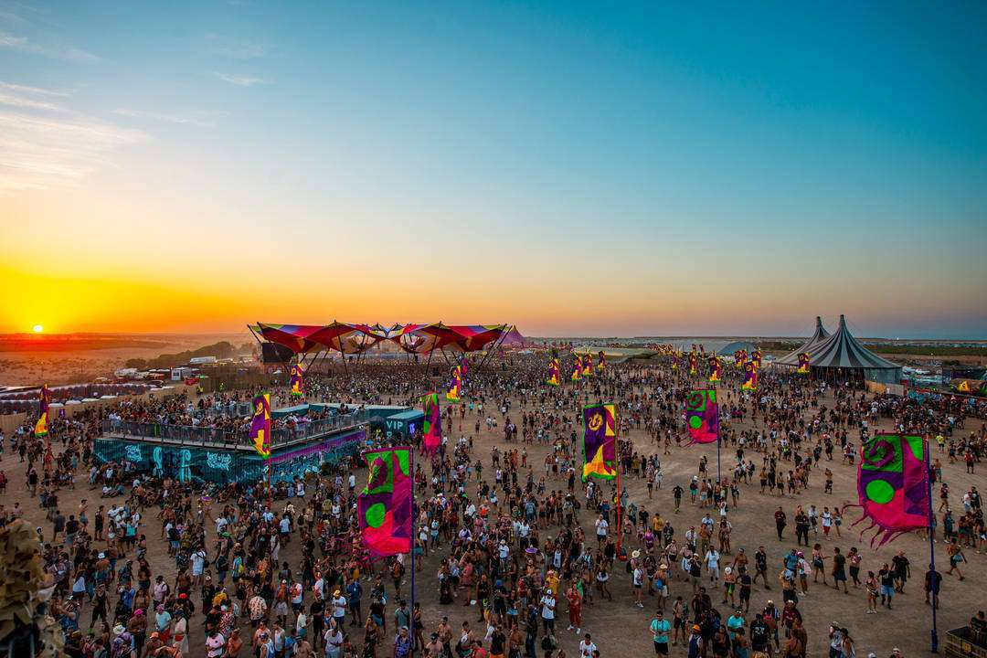
En esta edición, destaca la llegada de 3.000 personas de Estados Unidos, país del que por primera vez vinieron asistentes. También es reseñable la afluencia de 3.000 personas de Inglaterra, 2.000 de Holanda y los cerca de 1.000 de Portugal, entre otros lugares de procedencia.

Slide 45
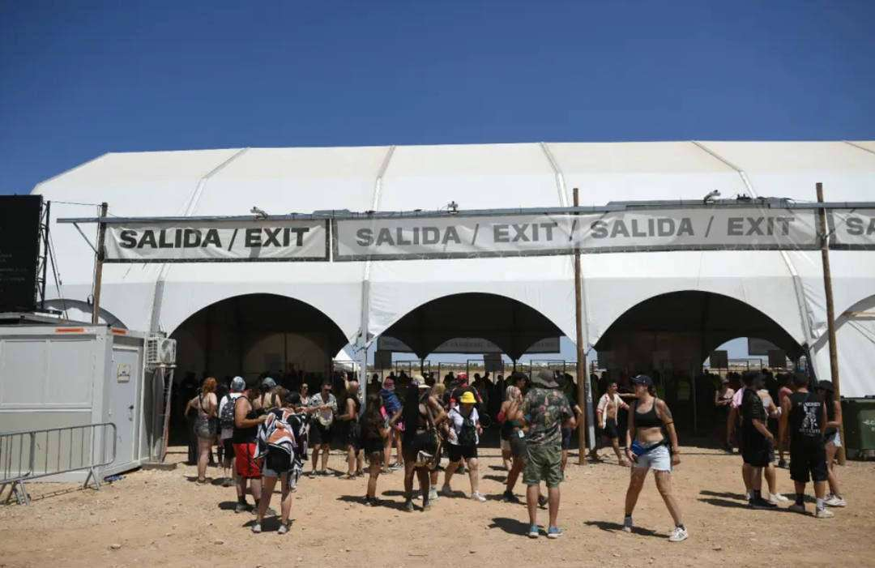
Ya no queda sitio para dormir en 150 kilómetros a la redonda ni en casas rurales, los 250 autobuses que vinieron de toda Europa y aviones, entre otros.

Slide 46
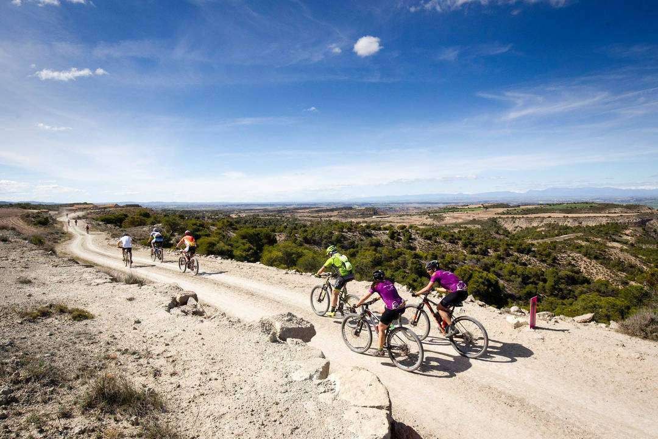
La decimonovena edición de la Orbea Monegros, una de las marchas de MTB más multitudinarias de Europa, volvió a convertir Sariñena y el Desierto de los Monegros en una espectacular fiesta ciclista.

Slide 47
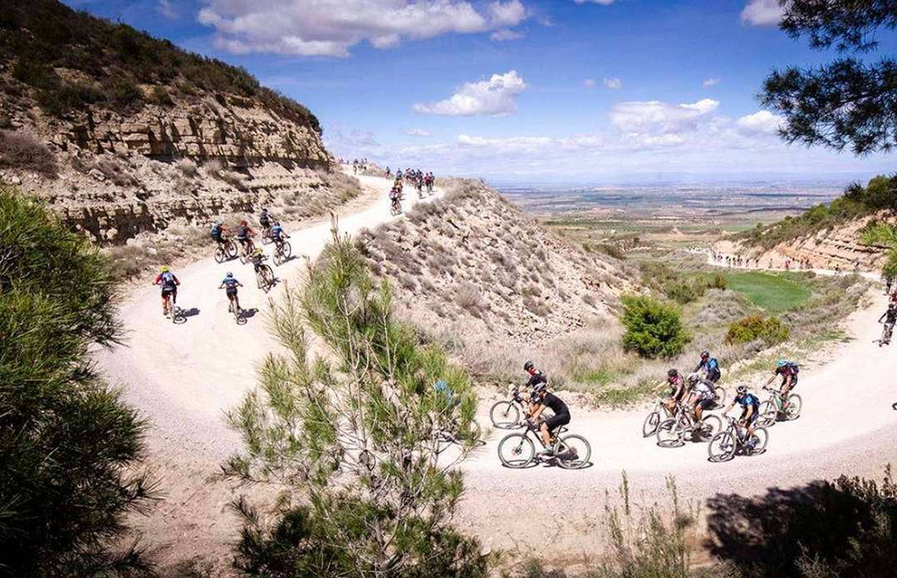
Nada menos que 8.000 participantes acudieron a la llamada, 6.000 en la prueba de Maratón y 2.000 más en el recorrido de Media Maratón, llegados desde todos los rincones de España así como de países como Italia, Suiza, Nueva Zelanda o México.

Slide 48
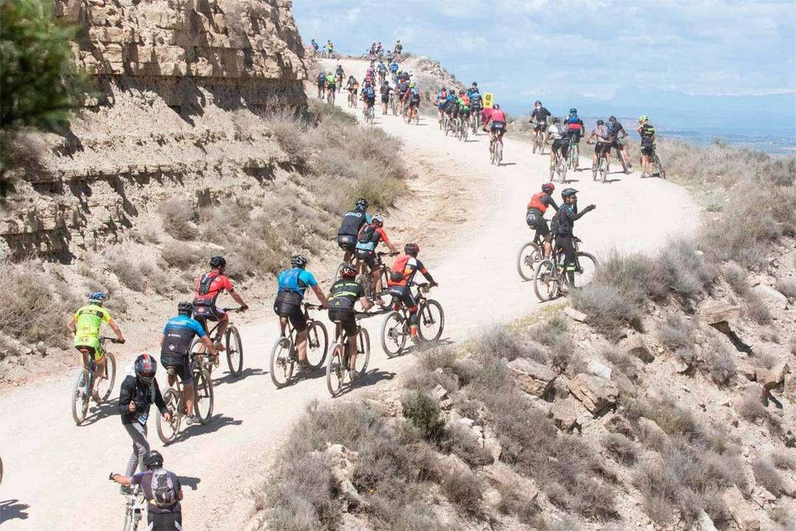
Como cada año, la Orbea Monegros contó con dos recorridos, uno de tipo maratón con 117 kilómetros y otro más corto, la media maratón, de 81 kilómetros.

Slide 49
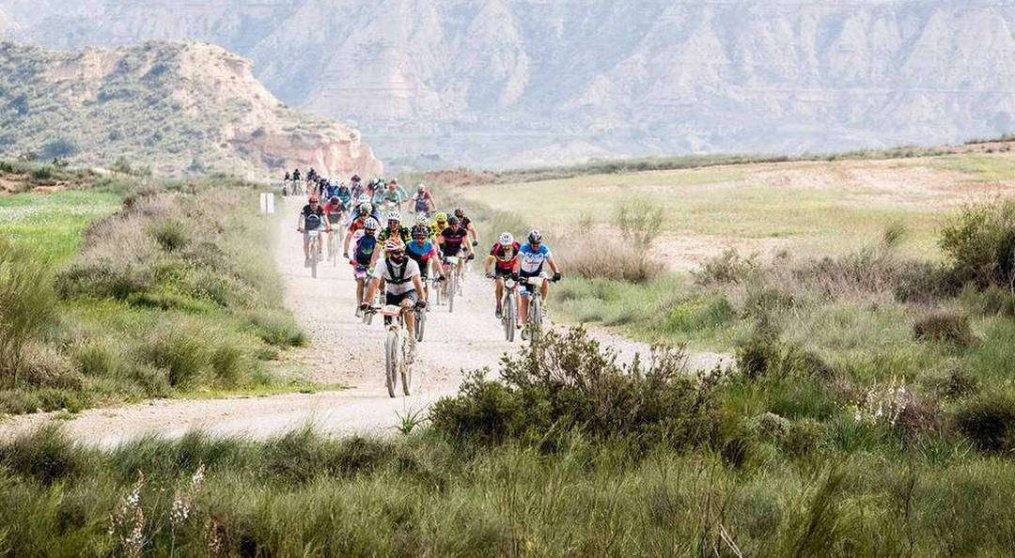
En ambos casos, los recorridos llevaron a los participantes a recorrer los característicos paisajes del Desierto de los Monegros, un ecosistema único en Europa más propio de las estepas orientales.

Slide 50
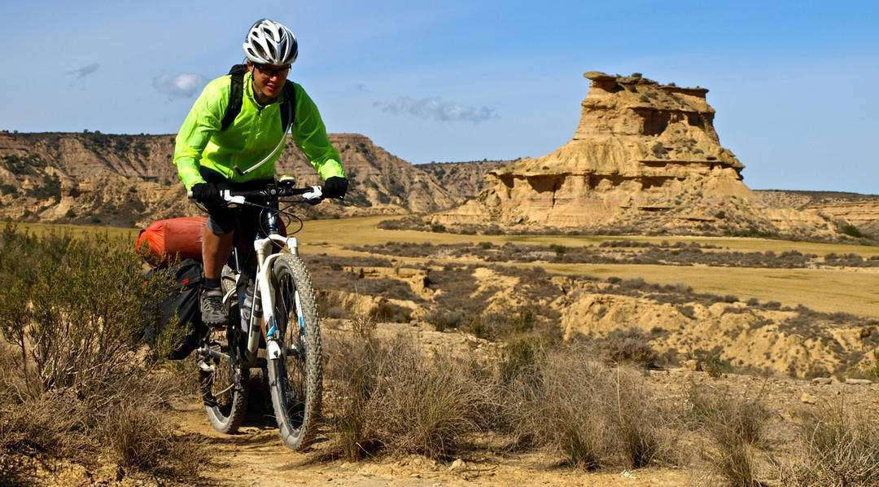
Desde Orbea, destacan el histórico récord de participación femenina que ha tenido la prueba en su última edición, con 1.000 ciclistas confirmadas, así como el apoyo del Ayuntamiento de Sariñena y el Consejo Comarcal de Los Monegros.

Slide 51
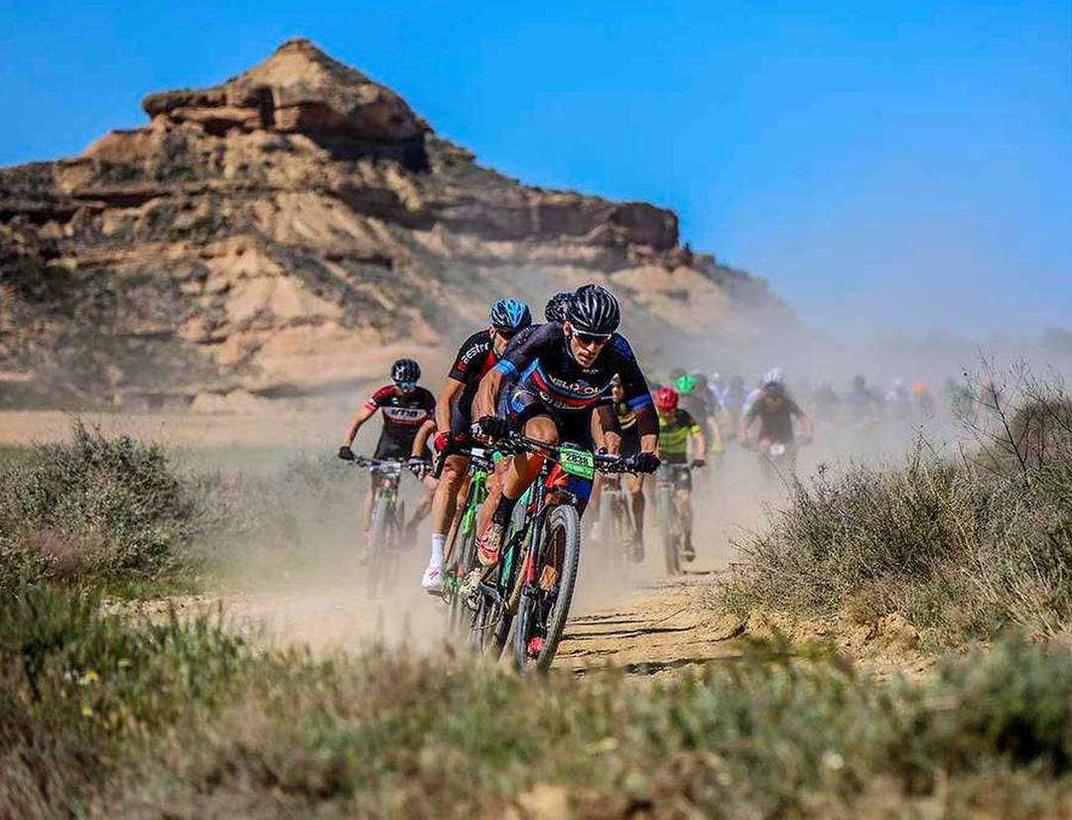
Para los ciclistas, desde hace unos años, hablar de Los Monegros es hablar de una multitudinaria maratón de trazado eminentemente rodador que cada año reúne a miles de ciclistas. Para otros en cambio, Los Monegros han sido otra historia bien distinta.

Slide 52
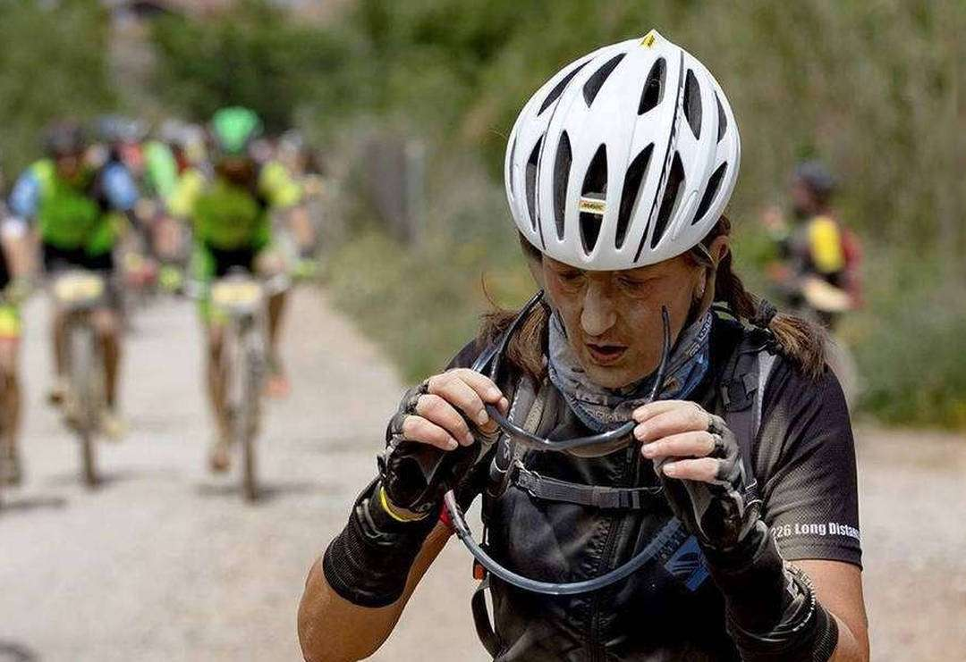
La solitaria sierra de alcubierre y los pintorescos parajes de jubierre, con sus tozales, cárcavas y barrancos, nos obsequian con una travesía de 190 km por pistas, caminos y sendas que permiten descubrir este singular territorio más allá de los tópicos.

Slide 53

El ciervo ( Cervus elaphus ) está muy presente en la Serreta Negra de Fraga por lo que no es extraño que lleguen a la sierra de Alcubierre. Los ciervos distribuidos por la serreta Negra son ejemplares introducidos, subespecies que suponen una alteración genética en relación a las poblaciones ibéricas.

Slide 54

El lince ibérico estuvo presente en toda España. Actualmente es una especie en peligro de extinción, con poblaciones aisladas en Andalucía y una población muy reducida en los montes de Toledo. Pero Aragón corresponde a un área de distribución del lince no confirmada y el resto fósil más cercano encontrado es en Cataluña.

Slide 55

El jabalí ( Sus scrofa ) se distribuye por todo el territorio de Los Monegros. Es un mamífero omnívoro y se distingue por sus pisadas y los rastros de revólver por el barro para protegerse de los parásitos. El jabalí ha sufrido un gran incremento numérico y real durante las últimas décadas.

Slide 56

El zorro (Vulpes, vulpes), raposa o rabosa en aragonés. Es una especie muy diurna, fácilmente observable, presente por todos Los Monegros. Su presencia es citada por Madoz (1845-1850) en Valfarta. Habita todo tipo de ambientes.

Slide 57

La sierra de Alcubierre es una gran zona boscosa y se ha caracterizado por tener una gran actividad antrópica. La actividad antrópica, hoy en día reducida al cultivo cerealista de seco, ha propiciado la disminución de muchas poblaciones de mamíferos, incluso en algunos casos como el lobo, ha supuesto su completa extinción.

Slide 58
Música Enlazada:
Títulos:
- Érase una vez en el Oeste ( Ennio Morricone )
- Red River Valley ( Michael Martin Murphey )
- Gun ( Gerard Marino )
- Dead Mans Hand ( James J. Butcher )

Slide 59







¿Te ha gustado?
Puedes ver más entrando
Aquí
Además puedes recibir powerpoints en tu correo electrónico suscribiéndote aquí:

